Slide 1
Общество как система (Ч. 1)
Лицей Ивацевичского района
Обществоведение (повышенный уровень)
10 класс
Ситник П.В.
2020

Slide 2
План
Понятие общества
Сферы жизни общества и социальные инс- титуты

Slide 3
Понятие общества
Общество - это исторически сложившаяся в процессе совместной жизнедеятельности устойчивая система отношений между людьми
Основное понятие социологии - «социальное»
межчеловеческое
совместное
общее
Общество
социальный продукт
результат совместных действий

Slide 4
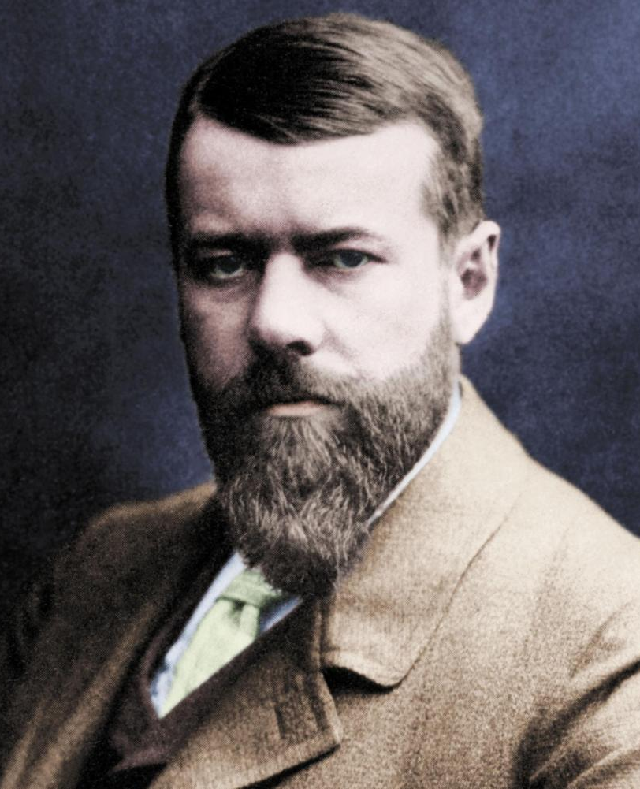
Понятие общества
Социальное действие - это дей- ствие, которое осознаётся са- мим человеком, ориентировано на поведение других людей и понятно окружающим
Немецкий социолог Макс Вебер в 1890-е гг. создал теорию со- циального действия
Макс Вебер

Slide 5
Понятие общества
Признаки социального действия (по М.Веберу)
действие должно быть достаточно осознанным (иметь субъективный смысл)
действие по предполагаемому действующим лицом или лицами смыслу должно соотноситься с действием других людей и ориентироваться на него
Мотивы одних и тех
же действий у разных людей могут отличаться
Сходные мотивы могут порождать разные социальные действия

Slide 6
Понятие общества
Типы социального действия (по М.Веберу)
Тип | Характеристика | Примеры
Целерацио-нальное | Действующее лицо чётко пред- ставляет цель и способы её дос- тижения, разработан план конк- ретных действий и известны ус- ловия реализации этого плана | Предприниматель на основе результатов со- циолого-маркетинго- вого исследования принимает решение обновить ассортимент товаров или спектр ус- луг
Ценностно-рациональ- ное | Человек в силу своего воспита- ния и жизненного опыта безус- ловно верит во что-то для него очень ценное, считает какие-то идеи абсолютно правильными, независимо от обстоятельств и последствий | Капитан, который пос- ледним покидает то- нущий корабль. Для капитана это большой риск, но он не может поступить иначе, пос- кольку для него это вопрос чести

Slide 7
Понятие общества
Типы социального действия (по М.Веберу)
Тип | Характеристика |  | Примеры
Традицион-ное | Действия человека основаны на дли- тельной привычке | Не явля- ются соци- альными в строгом смысле слова, пос- кольку в них нет осознанно-го смысла, положен- ного в ос- нову дейс- твия | Девушка делает заряд-ку и чистит зубы по ут-рам, молодой человек совершает пробежку
Аффектив- ное | Действия совер- шаются под влия- нием эмоций, когда человеком движут чувства |  | Влюблённый, но огра- ниченный в средствах мужчина покупает для своей дамы сердца са- мый дорогой букет

Slide 8
Понятие общества
Социальное действие - это действие, которое осознаётся самим человеком, ориентировано на поведение других людей и понятно окружающим
Социальное взаимодействие - это обмен действиями между двумя или более участниками
Социальные отношения- это совокупность повторяющихся социаль- ных взаимодействий

Slide 9
Сферы жизни общества и социальные институты
Сферы жизни общества - это отношения одних и тех же людей в связи с различными сторонами их жизни
социальная сфера
экономическая сфера
политическая сфера
духовная сфера
социальные институты
социальные институты
социальные институты
социальные институты
придают отношениям в обществе устойчивый характер, упорядочивают и систематизируют их

Slide 10
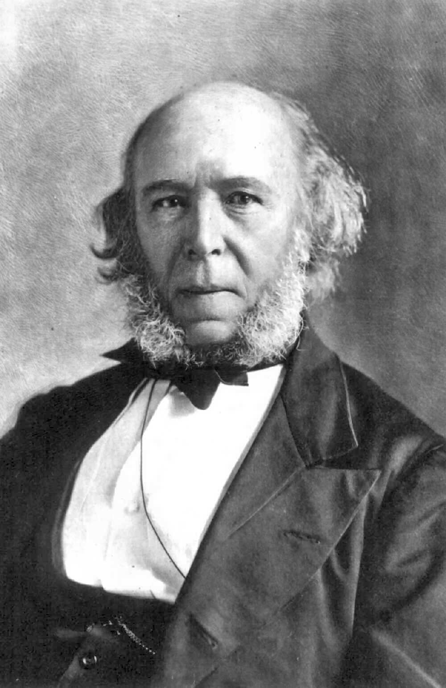
Сферы жизни общества и социальные институты
Понятие «социальный институт» ввёл в научный оборот английский социолог XIX в. Герберт Спенсер
Необходимостью удовлетворения раз- личных потребностей общества
Социальный институт – это форма ор- ганизации совместной жизнедеятель- ности людей
Влияют на поведение людей посредст- вом установленных правил, норм, санк- ций
Герберт Спенсер

Slide 11
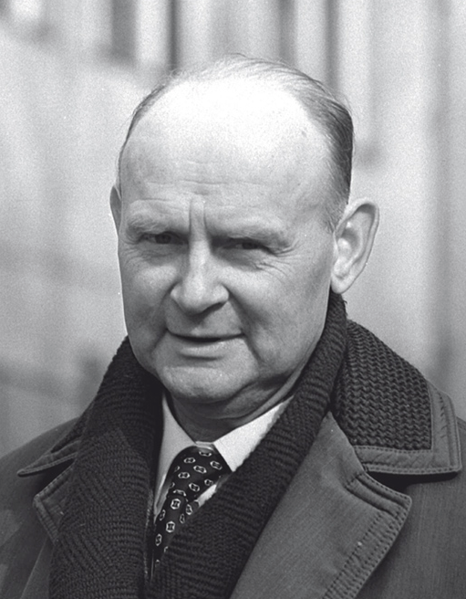
Сферы жизни общества и социальные институты
«Во всех группах, в которых появляются хотя бы зачатки организации, вырабаты- ваются определённые способы действия от имени группы как целого; например, кто-то представляет группу вовне, опреде- ляет соответствующий образ поведения для членов группы, принимает решения от имени целого и т.п. Эти способы дейст- вий определены как безличные, т.е. они должны выполняться независимо от лич- ных черт и интересов человека, который их выполняет, всегда одним и тем же обра- зом. Индивид, выполняющий эти функ- ции, имеет поддержку всей группы или её решающей части. Способы выполнения этих функций определены группой как це- лым, и индивиды должны выполнять их в соответствии с этим определением. Тако- вы существенные элементы любого со- циального института»
Ян Щепаньский, польский социолог ХХ в.

Slide 12
Сферы жизни общества и социальные институты
Базовые элементы социального института (по Я.Щепаньскому)
цель
функции
учреждения
средства достижения цели
социальные санкции

Slide 13
Сферы жизни общества и социальные институты
Институционализация – это процесс возникновения и формирования социального института
Этапы институционализации
появление социальной потребности (она – при- чина и смысл существования института)
формирование правил (норм) и технологии удовлетворения потребности
закрепление этих правил и технологии через их общее признание и принятие к действию, уста- новление санкций за их нарушение
создание системы статусов и ролей всех участ- ников данного института (распределение прав и обязанностей)

Slide 14
Сферы жизни общества и социальные институты
Социальные институты
Формальные институты | Организации, в которых уполномоченные официальные лица выполняют общественные функции. Деятельность основана на строго ус- тановленных предписаниях (право, устав, должностные инструкции) - это государство, суд, армия, школа. Осуществляют управленчес- кие и контрольные функции на основе строго установленных санкций: поощрение в виде наград, официальных званий или администра- тивное взыскание и уголовное наказание. Ча- ще всего являются бюрократиями, в которых обязанности чиновников обезличены, т.е. вы- полняются как бы независимо от их личных качеств. Играют огромную и всевозрастающую роль в современных обществах.

Slide 15
Сферы жизни общества и социальные институты
Социальные институты
Неформальные институты | Формы кодификации и регулирования об- щественных отношений. Задаются в повсе- дневных социальных и культурных практи- ках (моральные образцы, обычаи, общест- венное мнение, социальные привычки и др.). Реализация функций не требует формаль- ной организации и происходит как бы авто- матически, без внешнего вмешательства, и до тех пор, пока они пользуются достаточ- ной общественной поддержкой. Люди, нап- ример, сами требуют друг от друга соблю- дать обычай гостеприимства, почитать предков, уважать старших. Являются важной частью повседневной культуры общества.

Slide 16
Сферы жизни общества и социальные институты
Для выполнения своих функций институты формируют собственную структуру
сфера деятельности
субъекты
средства
социальная потребность, цель и задачи института
статусы и роли, ценности и образцы поведения
символические и утилитарные ресурсы института (ценности, идеоло-гия, материальные средства)

Slide 17
Сферы жизни общества и социальные институты
Социальные институты
Сфера жизни общества | Социальные институты | Их значение
Социальная сфера | Семья. Медицина. Социальное обес-печение | Обеспечивают воспроизводство чело-веческого рода, сохранение здоровья людей, помощь больным и пожилым людям
Экономичес-кая сфера | Собственность. Производство. Фи-нансовые учреж-дения | Обеспечивают условия, благоприятст-вующие производству, распределе-нию, обмену и потреблению жизнен-ных благ
Политичес-кая сфера | Государство. Пра-во. Политические партии | Обеспечивают поддержание порядка, осуществление власти, упрочение це-лостности общества
Духовная сфе-ра | Образование. Нау-ка. Искусство. Ре-лигия | Обеспечивают создание, хранение и передачу новым поколениям ценнос-тей культуры, социализацию подрас-тающих поколений

Slide 18
Сферы жизни общества и социальные институты
  регулирование и упорядочение общественных отно- шений;
  упрощение и рационализация жизни людей, подчи- нение её понятным и общепринятым правилам;
  закрепление накопленного людьми опыта совмест- ной жизнедеятельности и обеспечение его передачи новым поколениям людей;
  помощь в согласовании взаимных связей и действий людей;
  сплочение людей;
  поощрение правильных действий и наказание за на- рушения правил;
  приобщение людей к значимым для общества цен- ностям, нормам и образцам поведения.
Функции социального института
Изменения в общественной жизни
преобразование и упорядочение социальных институтов

Slide 19
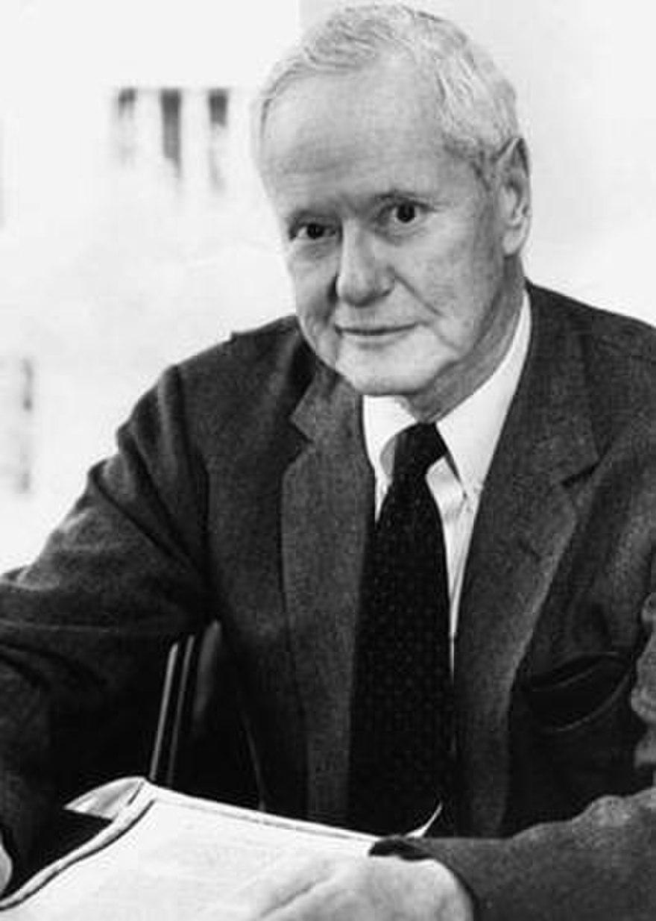
Сферы жизни общества и социальные институты
Функции социальных институтов (по Р.Мертону)
Явные функции
Регулирование социальных взаимо- действий; закрепление и воспроизвод- ство социальных отношений; селекция и трансляция социального опыта; под- держание устойчивости социальной системы; интеграция отдельных инте- ресов и ресурсов участников институ- та; взаимодействие с другими инсти- туциями
Латентные функции
Побочные, незапланированные и не- предусмотренные последствия функ- ционирования социальных институ- тов: конфликты, миграции, техноген- ные катастрофы, преступность и пр.
Роберт Мертон, американский социолог

